Slide 1
CELL BIOLOGY
细 胞 生 物 学
深圳大学生命科学学院 彭勇
实验楼S415 短号：666310

Slide 2
Thinking !!!
An adult human is composed of about 3X10¹³ cells, all of which are derived by cell division from a single fertilized egg.
A. Assuming that all cells continue to divide (like bacteria in rich media), how many generations of cell divisions would be required to produce 3X10¹³ cells?
B. Human cells in culture divide about once per day. Assuming all cells continue to divide at this rate during development, how long would it take to generate an adult organism.
C. Why is it, do you think, that adult human take longer to develop than these calculations might suggest?

Slide 3
序

Slide 4
课程简介
一、教学学时: 计划学 时数为52
本学期上课周数： 16周 （48 课时）

Slide 5
二、课程内容及课时安排
第一章 绪论
第二章 细胞的同一性与多样性
第三章 细胞生物学研究方法
第四章 细胞质膜
第五章 细胞的社会联系（I. 连接）
第六章 细胞的社会联系(Ⅱ.物质的跨膜运输)
第七章 细胞的社会联系(Ⅲ. 细胞信号转导）
第八章 内膜系统与蛋白质分选
第九章 线粒体、叶绿体
第十章 细胞核与染色体
第十一章 核糖体
第十二章 细胞骨架
第十三章 细胞增殖及其调控
第十四章 程序性细胞死亡与细胞衰老
第十五章 细胞分化与基因表达调控
彭勇
（24学时）
苏湘鄂
（24学时）
期中小测验

Slide 6
掌握相关的英语专业词

Slide 7
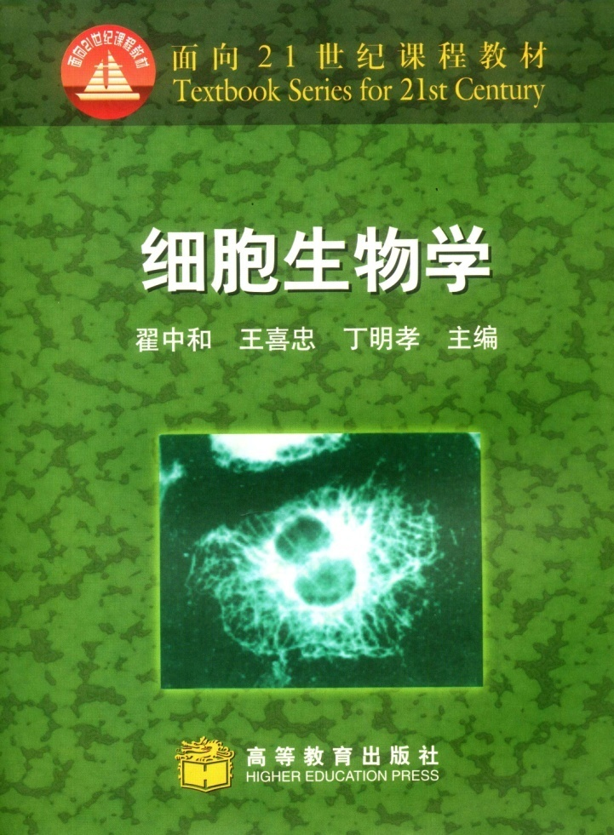
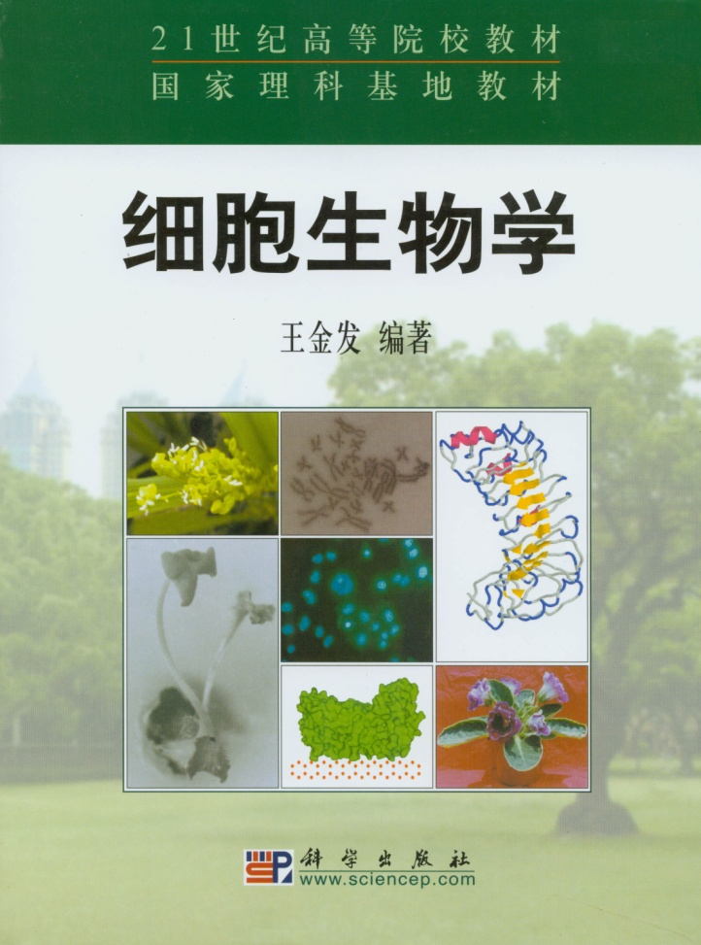
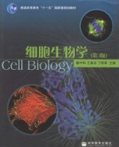
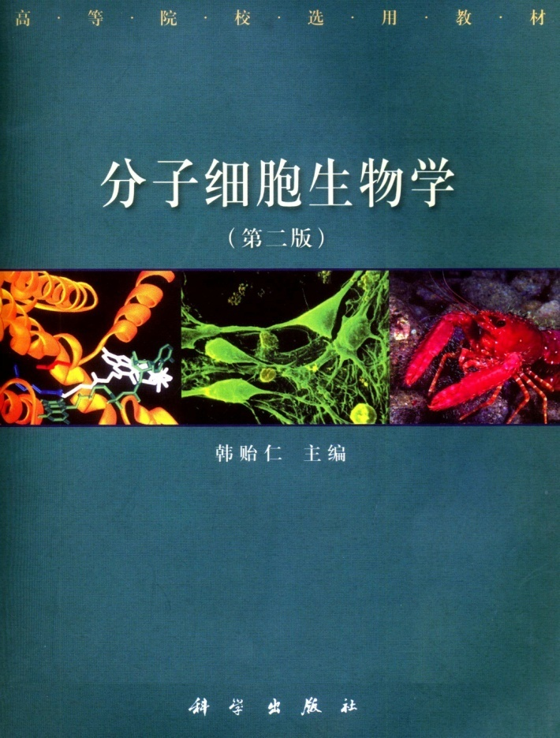
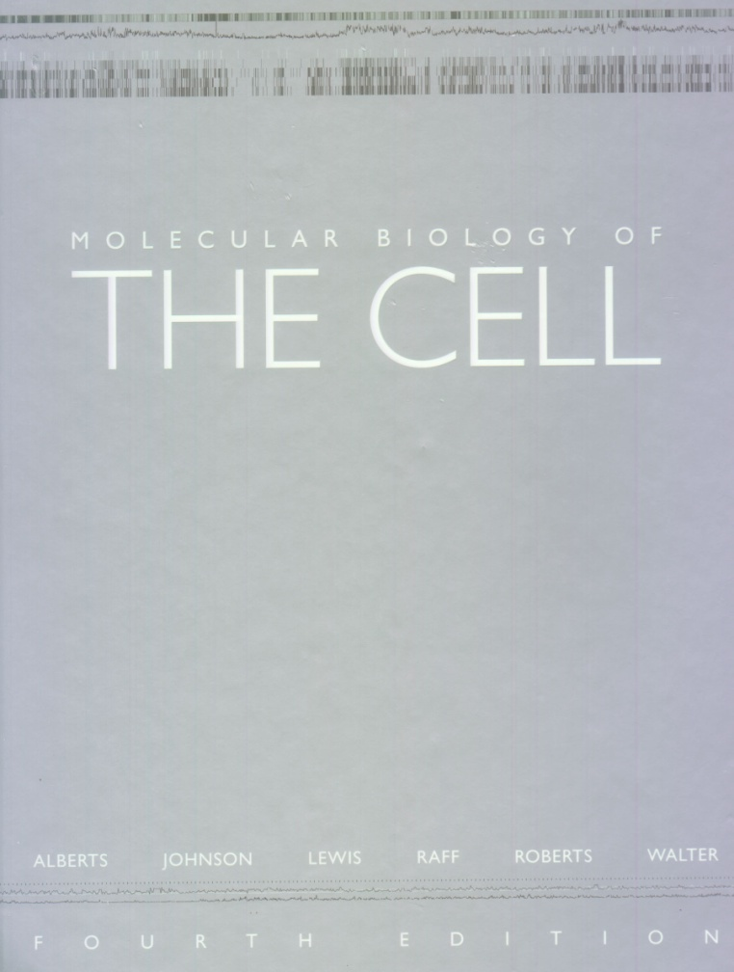
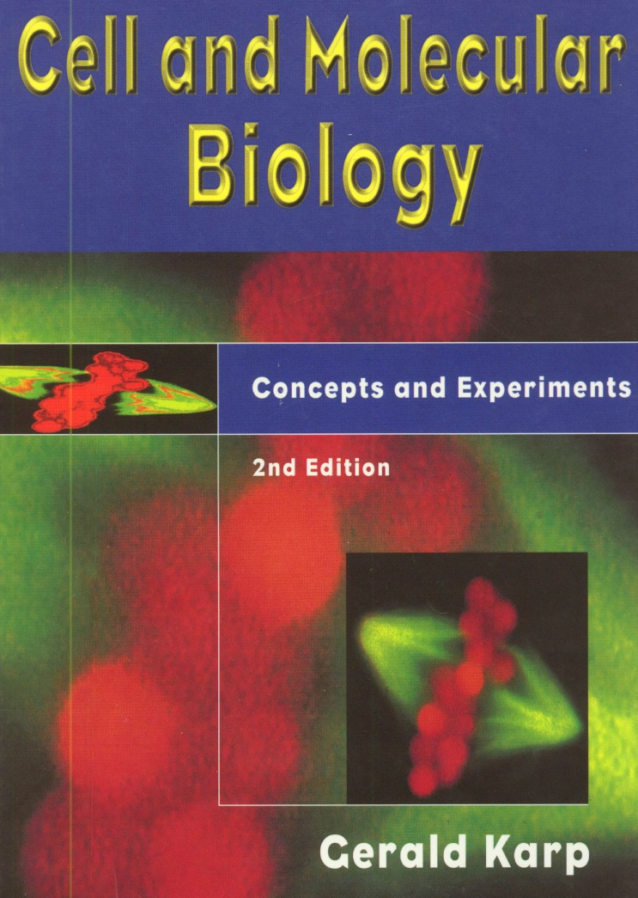
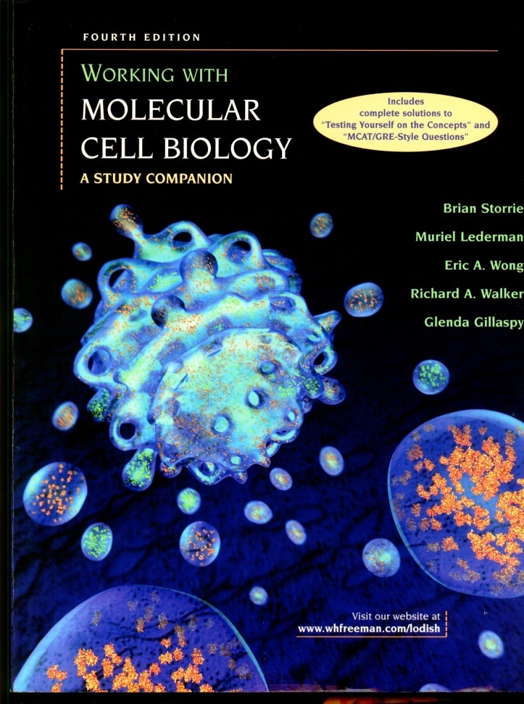
三、教材与参考书

Slide 8
四、学习方法
以学生为主体, 以教师为主导
1. 讲授一门课程, 而非传授一本教材;
2.学会写提要, 每个章节讲完以后, 每人写一份提要, 培养综合能力(不要求交）;
3.学会命题，每个章节讲完以后, 每人命一份微型试卷,并附参考答案;（抽查，作为平时成绩） ；
4. 完成课后作业(课程中心作业系统)。

Slide 9
要求：
1.不迟到,不早退,特殊情况要请假;
2.缺课1/3者，取消考试资格。
3.认真听课,不理解可随时发问；
4.文明听课，上课期间关闭手机;
5.独立完成作业及考卷, 诚信做人；

Slide 10
第一章 绪论

Slide 11
Thinking and Answers 1
An adult human is composed of about 3X10¹³ cells, all of which are derived by cell division from a single fertilized egg.
A. Assuming that all cells continue to divide (like bacteria in rich media), how many generations of cell divisions would be required to produce 3X10¹³ cells?
B. Human cells in culture divide about once per day. Assuming all cells continue to divide at this rate during development, how long would it take to generate an adult organism.
C. Why is it, do you think, that adult human take longer to develop than these calculations might suggest?
n =44.77
If cells divided once per day and all cells continued to divide, it would take 45 days to generate the number of cells in an adult human.
Obviously we don't become adults in 45 days.

Slide 12
一. 细胞生物学主要研究内容
细胞生物学：
以细胞为研究对象,从细胞的整体水平、亚显微水平，分子水平三个层次，以动态的观点,研究细胞和细胞器的结构和功能,研究细胞的生活史（细胞增殖、分化、衰老与凋亡）和各种生命活动规律（细胞信号传递、真核细胞基因表达与调控、细胞起源与进化等）的学科。核心问题是将遗传与发育在细胞水平上结合起来。
● 认识 利用 改造

Slide 13
二. 细胞的发现 Discovery of Cells
第一个发现细胞的是英国学者胡克(Rorbert Hooke)。
  ◆1665年，胡克发表了 《Micrographia》一书, 报道用自制的显微镜(30倍)观察栎树软木塞切片时发现“cella”。
  ◆1674年，荷兰布商列文虎克(Anton van Leeuwenhoek)自制了高倍显微镜(300倍左右)观察到池塘水滴中的原生动物、鱼的红细胞；人类和哺乳类动物的精子。

Slide 14
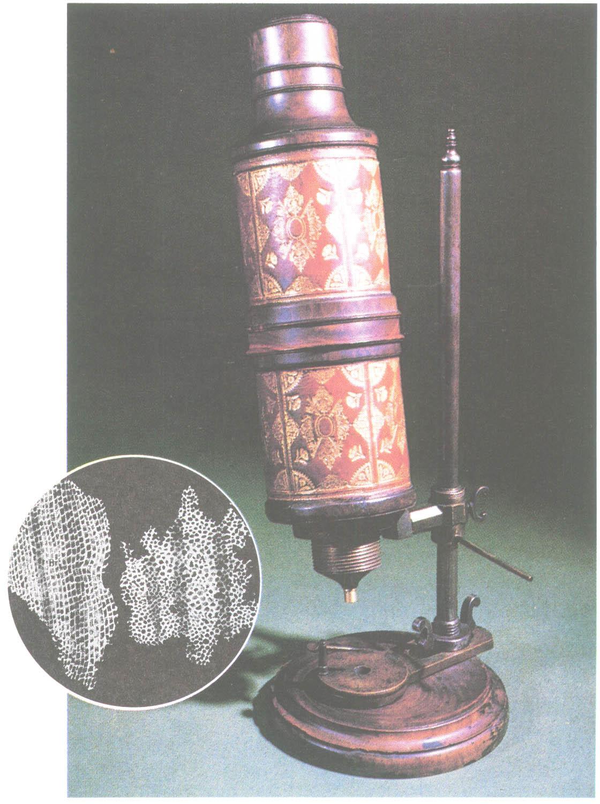
胡克自制的显微镜

Slide 15
三.细胞学说(Cell Theory)的创立
1838年, 德国植物学家施来登(Mathias Schleiden)
1839年,德国动物学家施旺(Theodor Schwan)
 1858年,德国医生和病理学家魏尔肖(Rudolf Virchow)
发表论文指出∶植物是由细胞构成的;
首次提出细胞学这个名称, 并与Schleiden一起提出了细胞学说的前两条原理:
◆所有的生物都是由一个或多个细胞组成的;
◆细胞是生命的基本单位;
对细胞学说进行了重要补充并提出:
◆一切细胞产自细胞。

Slide 16
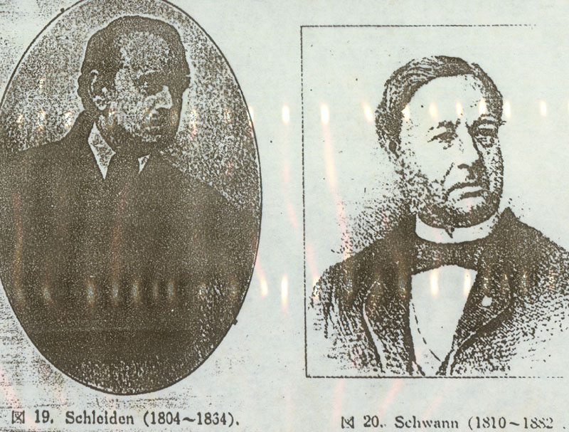

Slide 17
四. 细胞生物学( Cell Biology )
的发展史
（一）、细胞的发现及细胞学说的创立
(1665,1674, 1858)
主要事件:上述的细胞的发现、细胞学说
的提出等。

Slide 18
（二）、细胞学的经典时期(1858-1900)
  ◆原生质(protoplasm)理论的提出
  ■ 在动物、植物的细胞中发现“肉样质”的物质,并命名为“原生质”;
  ■ 1861年舒尔策提出原生质理论:有机体的组织单位是一小团原生质, 这种物质在一般有机体中是相似的。 并把细胞明确地定义为:
  “细胞是具有细胞核和细胞膜的活物质”。

Slide 19
◆细胞分裂的研究
  ■1841年，Remark发现鸡胚血细胞的直接分裂;
  ■ 动、植物细胞的有丝分裂、减数分裂现象

Slide 20
◆重要细胞器的发现
  ■1883年范.贝内登和博费里在动、植物细胞中发现了中心体;
  ■1888年沃尔德耶提出染色体概念;
  ■1894年范.阿尔特曼发现了线粒体;
  ■1898年高尔基(Golgi)发现了高尔基体。
这一时期的研究方法，主要是显微镜下形态的描述

Slide 21
（三）、实验细胞学时期(1900-1953)
  ◆ Experimental Cytology
  是指采用实验的手段研究细胞学的问题,即从形态结构的观察深入到生理功能、生物化学及遗传发育机理的研究。

Slide 22
◆ Cytogenetics的研究
1876年，O.Hertwig发现动物细胞的受精现象；
染色体与性别关系、性状、变异等
◆ Cytophysiology的研究
1912年, Carrel研制成Carrel培养瓶,采用严格的组织培养技术,成功地培养了鸡胚胎成纤维细胞持续了34年之久(1912-1946);
◆ Cytochemistry的研究

Slide 23
（四）、细胞生物学的诞生
◆ Molecular Biology
  1953年Watson和Crick提出DNA双螺旋结构模型标志分子生物学的诞生；
  ◆ Cell Biology
  1965年，D．P．Derobetis将其《普通细胞学》改为《细胞生物学》，标志着细胞生物学的诞生；
  ◆ Molecular Cell Biology
  80年代开始出现了分子细胞生物学。--- 细胞生物学的主要发展方向

Slide 24
五.细胞生物学
在现代生物学中的地位
◆ 细胞学说、进化论、遗传学是现代生物学的三大基石；
◆ 著名细胞生物学家E.B.Wilson早在1925年就提出“一切生命活动的关键问题都要到细胞中去寻找”。
细胞生物学、分子生物学、神经生物学和生态学被并列为生命科学的4大基础学科。

Slide 25
六. 细胞生物学与其他学科的关系
细胞生物学的内容已被“众列强瓜分”：
细胞质膜—是分子生物学的重要内容;
细胞核和染色体—是遗传学的重要内容；
核糖体、线粒体—是生物化学的重要内容；
细胞周期-是遗传学和分子遗传学的重要内容;
叶绿体---植物生理学的重要组成部分;
细胞分化---是发育生物学的重要内容;
细胞免疫---是免疫学的重要组成部分;

Slide 26
